Slide 1



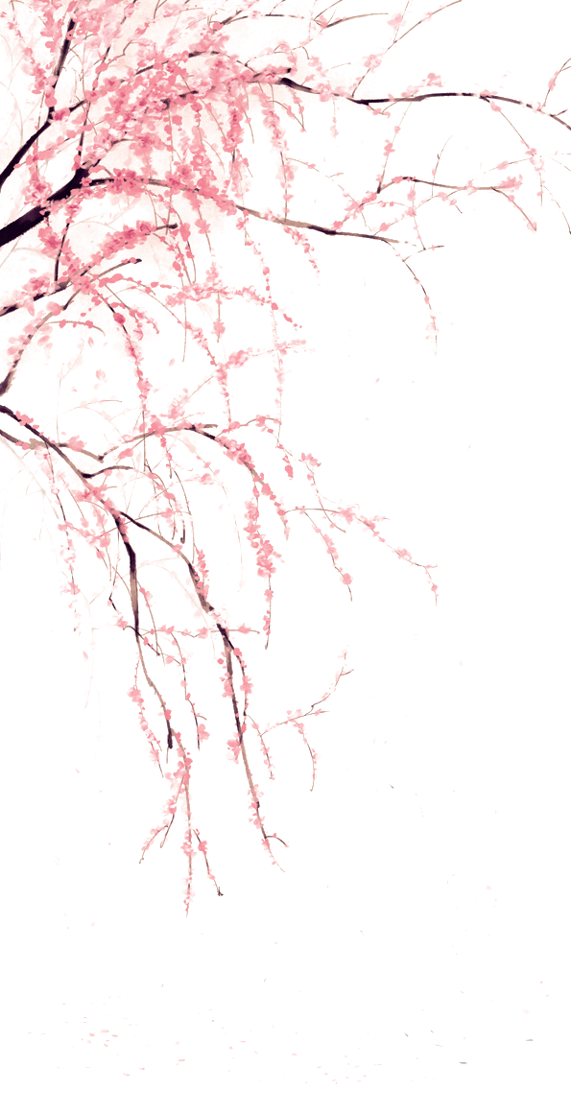
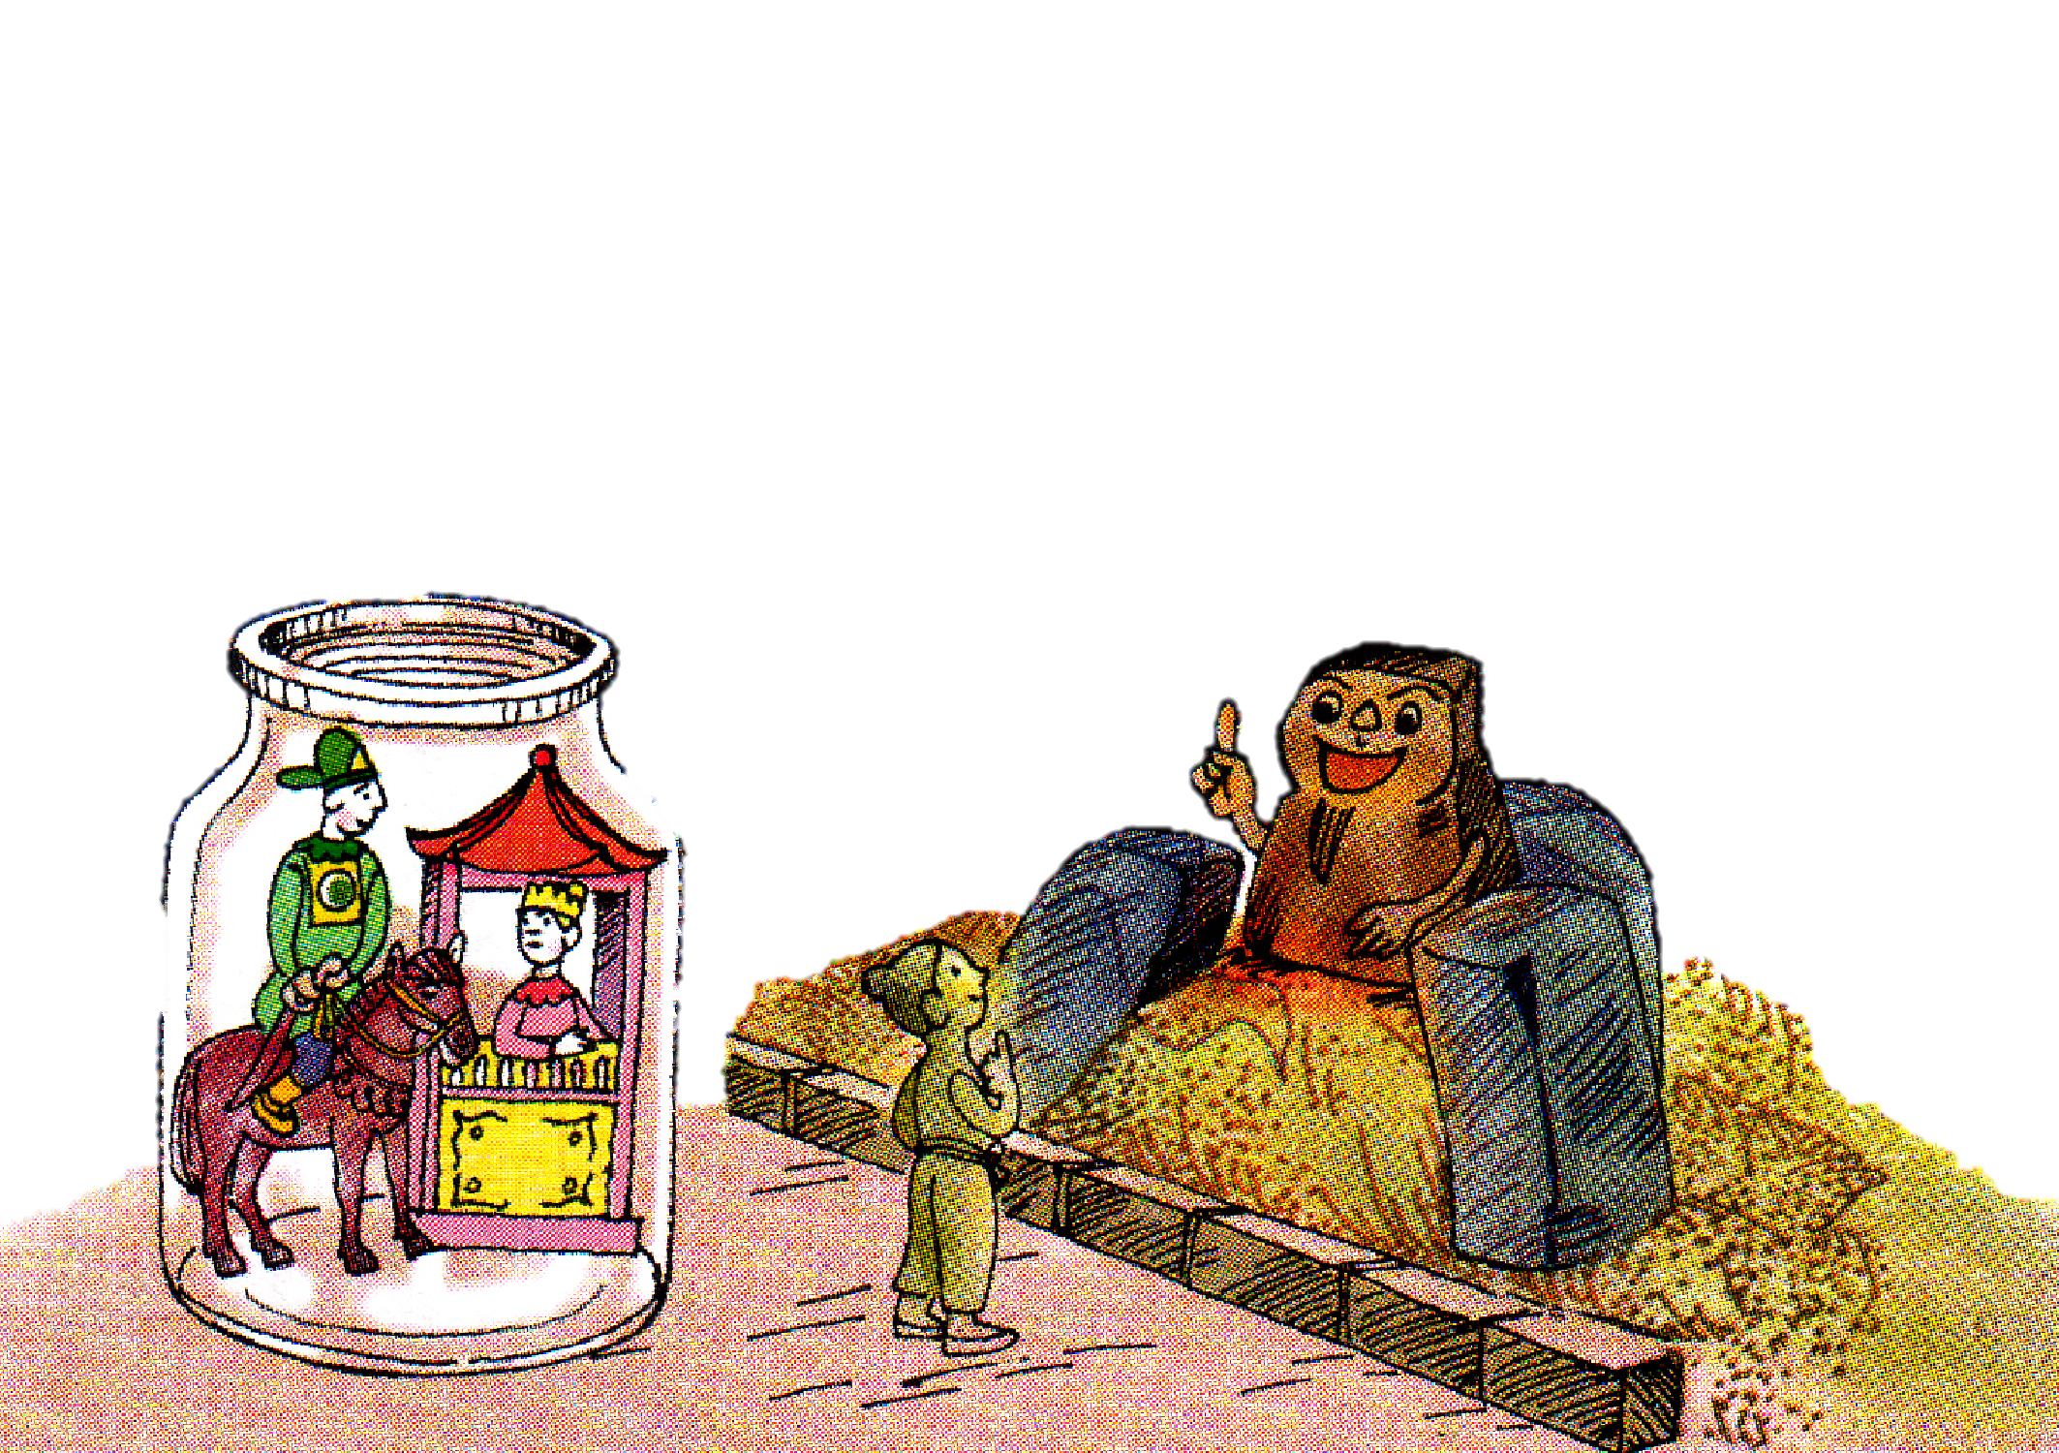
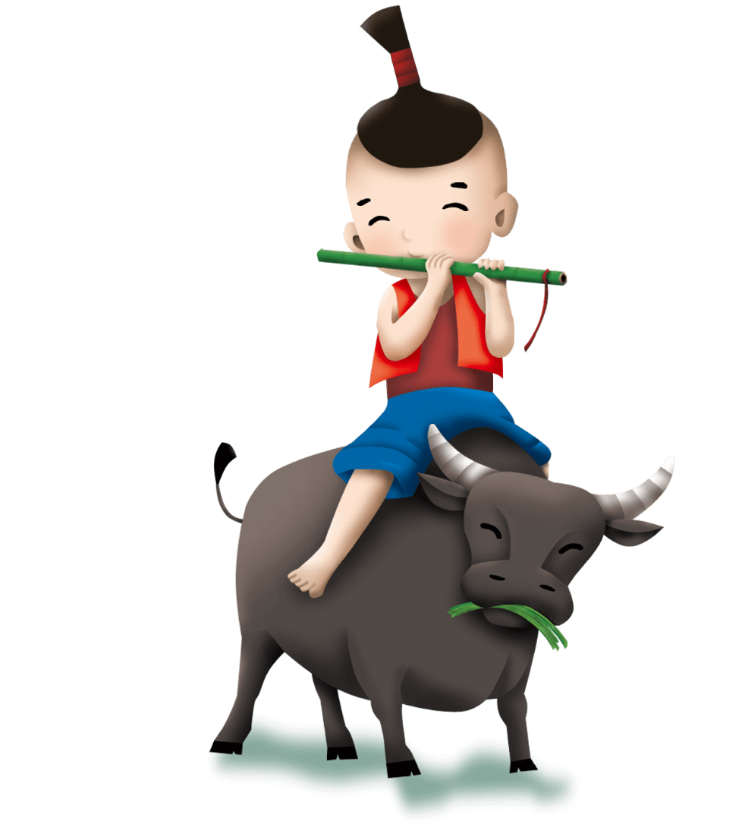

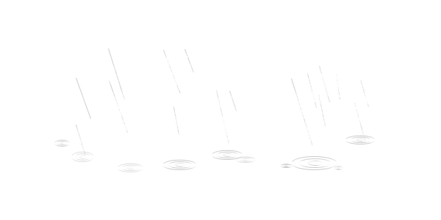

TẬP ĐỌC
CHÚ ĐẤT NUNG
CHÚ ĐẤT NUNG

Slide 2



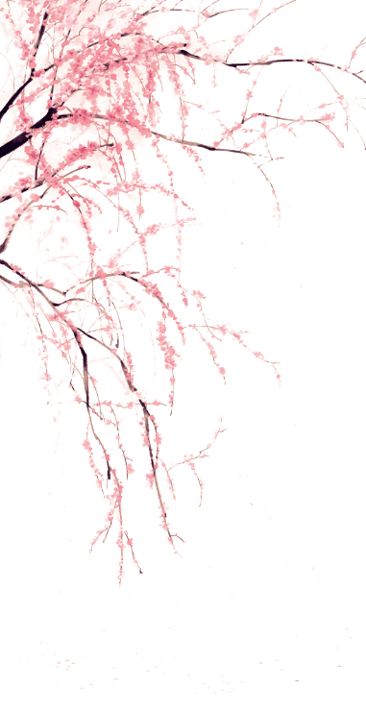

MỤC TIÊU BÀI HỌC
1. Kiến thức
- Hiểu ND: Chú bé Đất can đảm, muốn trở thành người khoẻ mạnh, làm được nhiều việc có ích đã dám nung mình trong lửa đỏ (trả lời được các câu hỏi trong SGK).
2. Kĩ năng
- Biết đọc bài văn với giọng kể chậm rãi; bước đầu biết đọc nhấn giọng một số từ ngữ gợi tả, gợi cảm và phân biệt lời người kể với lời nhân vật (chàng kị sĩ, ông Hòn Rấm, chú bé Đất).
3. Phẩm chất
- GD HS tính kiên trì, bền bỉ.
4. Góp phần phát triển năng lực
- Năng lực tự học, NL giao tiếp và hợp tác, NL giải quyết vấn đề và sáng tạo, NL ngôn ngữ, NL thẩm mĩ.
* KNS: Xác định giá trị, tự nhận thức về bản thân, thể hiện sự tự tin

Slide 3
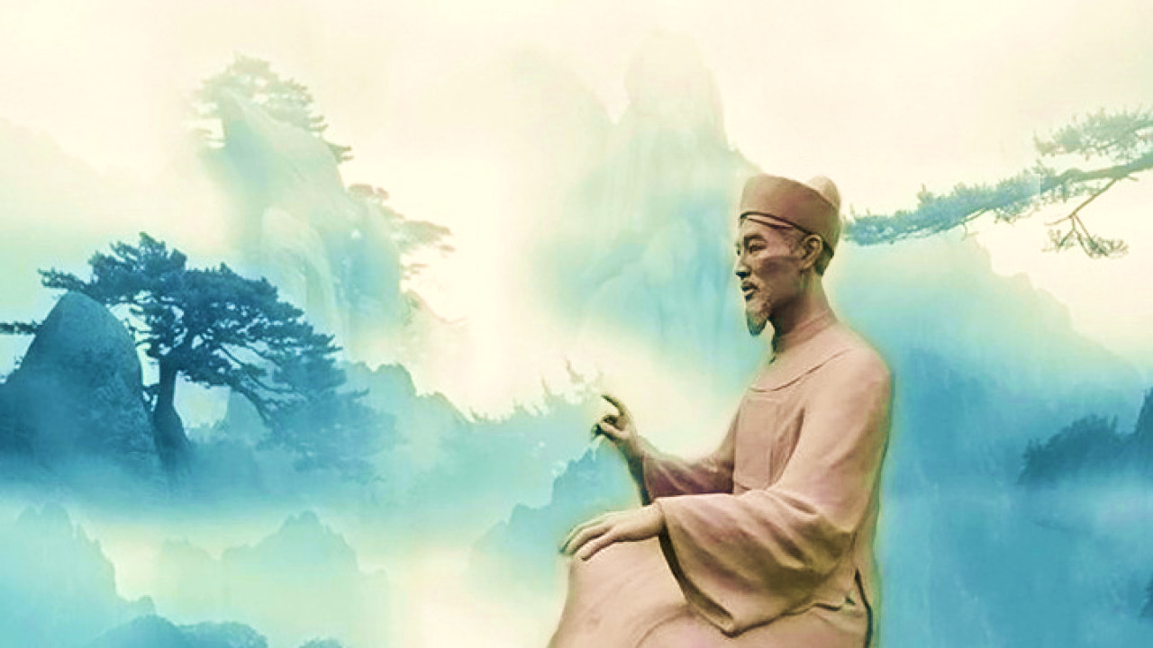

BÀI CŨ
Cao Bá Quát quyết chí luyện chữ như thế nào?
Em học tập được đức tính gì của Cao Bá Quát?

Slide 4

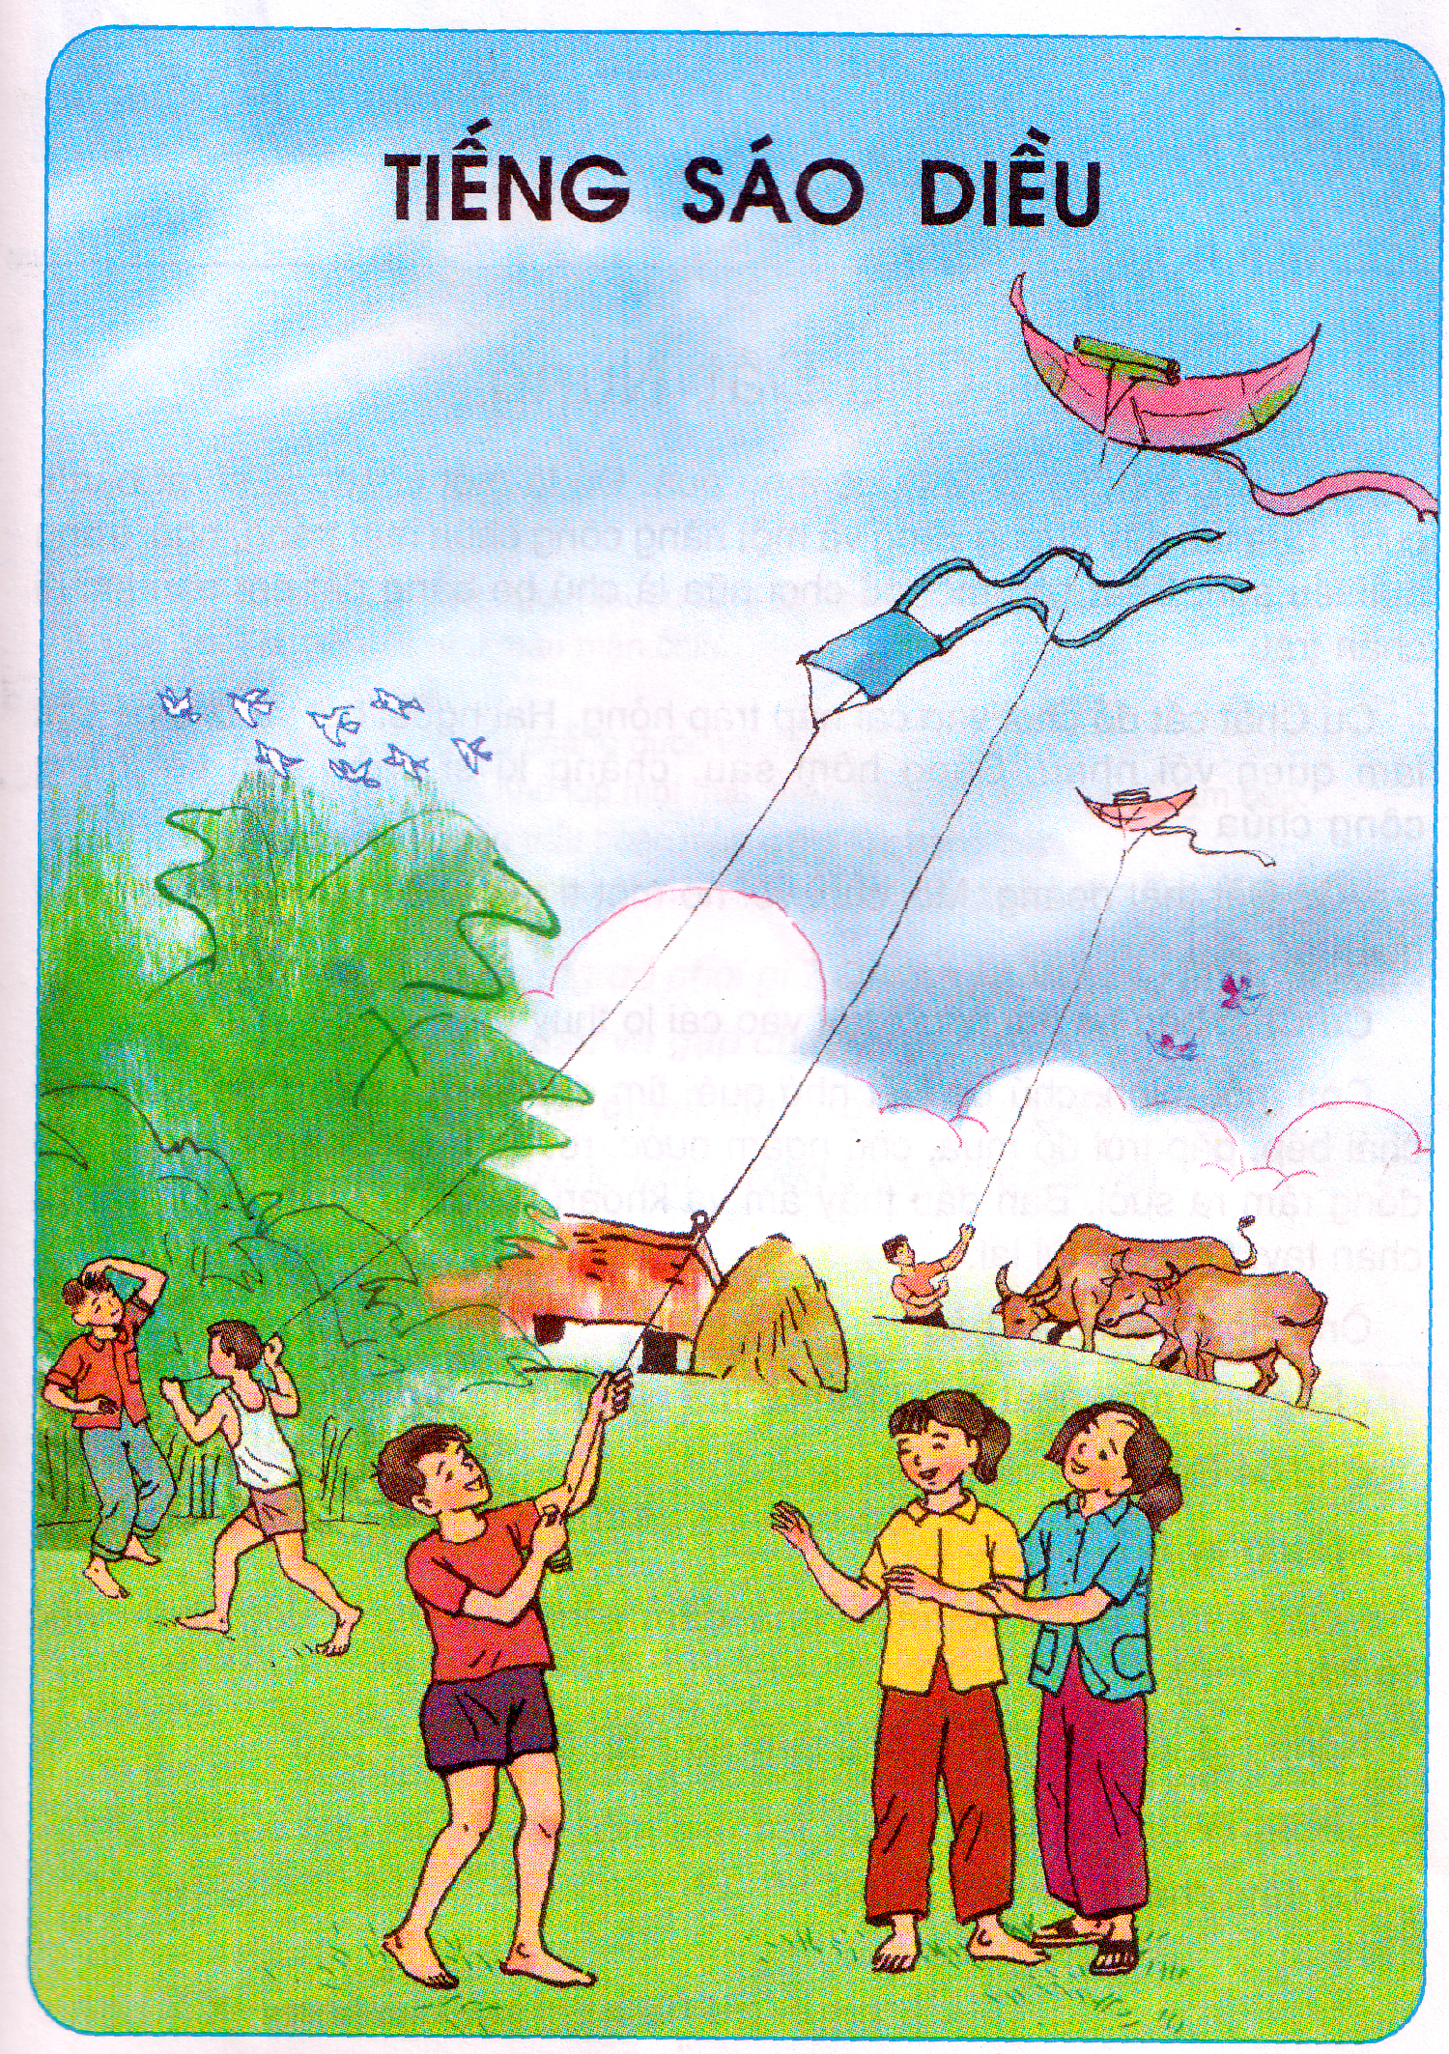


CHỦ ĐIỂM

Slide 5
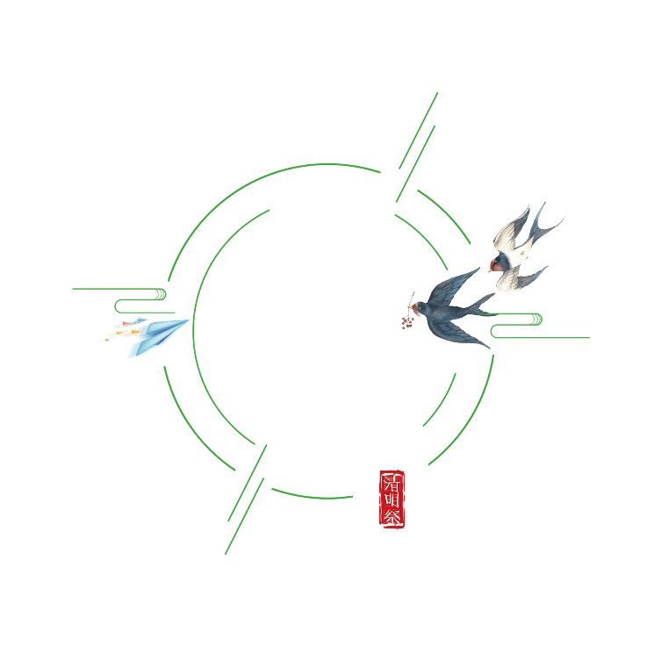
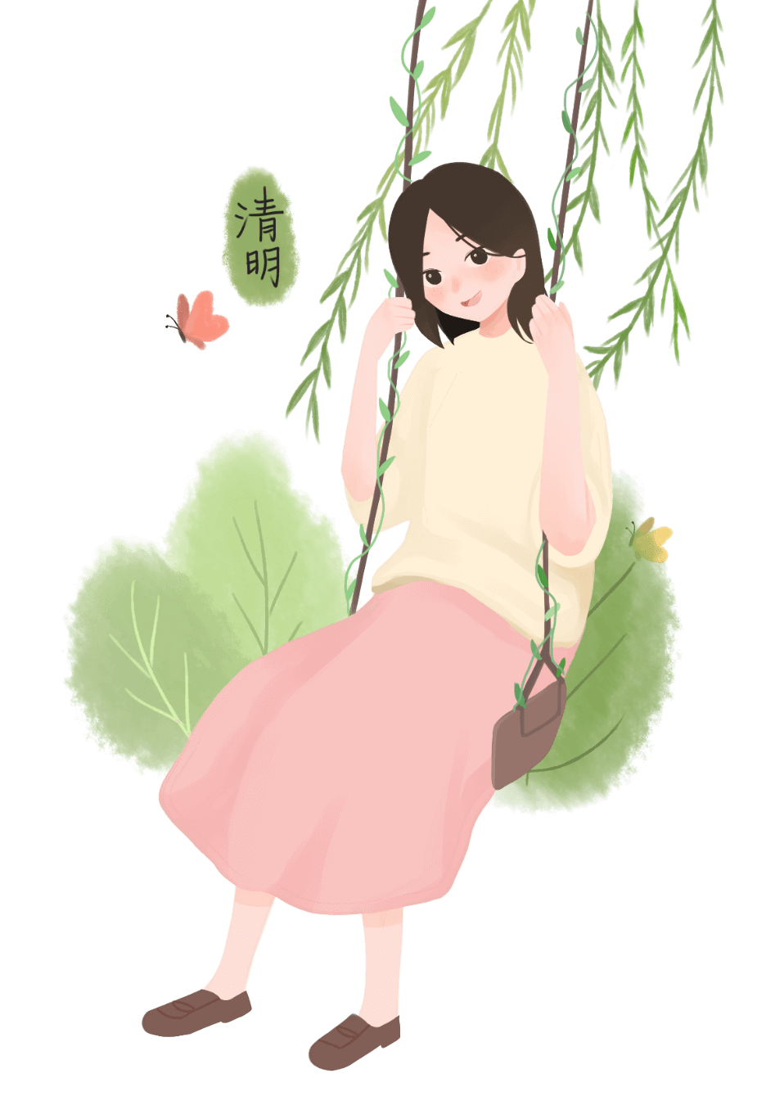
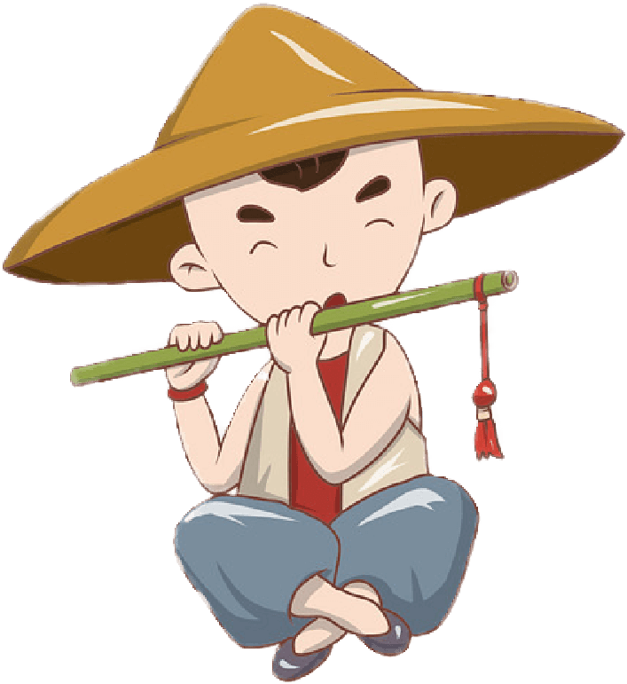
01
LUYỆN ĐỌC

Slide 6


Luyện đọc
CHÚ ĐẤT NUNG
01
Tết Trung thu, cu Chắt được món quà. Đó là một chàng kị sĩ rất bảnh, cưỡi ngựa tía, dây cương vàng và một nàng công chúa mặt trắng, ngồi trong mái lầu son. Chắt còn một đồ chơi nữa là chú bé bằng đất em nặn lúc đi chăn trâu.
Cu Chắt cất đồ chơi vào cái nắp tráp hỏng. Hai người bột và chú bé Đất làm quen với nhau. Sáng hôm sau, chàng kị sĩ phàn nàn với nàng công chúa:
- Cu Đất thật đoảng. Mới chơi với nó một tí mà chúng mình đã bẩn hết quần áo đẹp.
Cu Chắt bèn bỏ hai người bột vào cái lọ thủy tinh.
Còn một mình, chú bé Đất nhớ quê, tìm đường ra cánh đồng. Mới đến chái bếp, gặp trời đổ mưa, chú ngấm nước, rét quá. Chú bèn vào bếp, cời đống rấm ra sưởi. Ban đầu thấy ấm và khoan khoái. Lúc sau nóng rát cả chân tay. Chú sợ, lùi lại.
Ông Hòn Rấm cười bảo:
- Sao chú mày nhát thế? Đất có thể nung trong lửa kia mà!
Chú bé Đất ngạc nhiên hỏi lại:
- Nung ấy ạ?
- Chứ sao? Đã là người thì phải dám xông pha, làm được nhiều việc có ích.
Nghe thế, chú bé Đất không thấy sợ nữa. Chú vui vẻ bảo:
- Nào, nung thì nung!
Từ đấy, chú thành Đất Nung.
Còn nữa)
Theo Nguyễn Kiên

Slide 7

01
Luyện đọc
Bài này được chia làm 3 đoạn:
Bài này được chia làm mấy đoạn?
Đoạn 1: Từ đầu …..đi chăn trâu.
Đoạn 2: Cu Chắt…lọ thủy tinh.
Đoạn 3: Phần còn lại.

Slide 8
Luyện đọc đoạn lần 1
3 bạn đọc nối tiếp đoạn, cả lớp đọc thầm và chú ý bạn đọc.

Slide 9

Đọc đúng các từ:
kị sĩ, Cu chắt, xông pha, lầu son, nắp tráp, sưởi, đoản, nóng rát.

Slide 10
Giải nghĩa từ
- Kị sĩ: lính cưỡi ngựa, thuộc tầng lớp quý tộc ngày xưa.
- Tía: tím đỏ như màu mận chín.
- Son: đỏ tươi.
- Đoảng: vụng về, chẳng được việc gì.
- Chái bếp: gian nhỏ lợp một mái, thêm vào đầu hồi nhà để làm bếp.
- Đống rấm: đống trấu hoặc mùn ủ giữ lửa trong bếp.
- Hòn rấm: hòn đất nặn phơi khô để đè lên đống rấm cho lửa chỉ cháy âm ỉ.

Slide 11
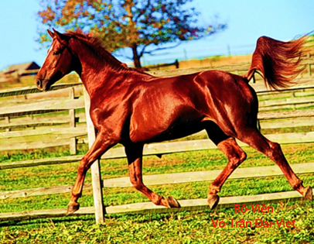
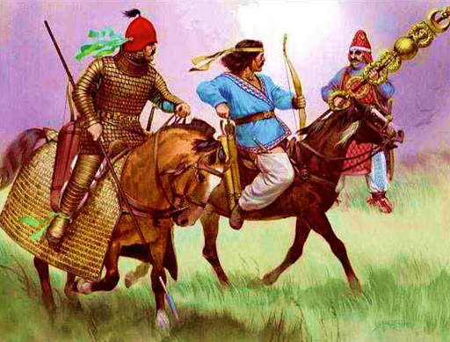
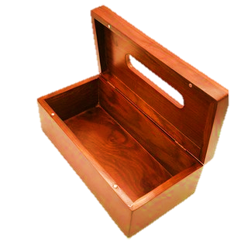

Giải nghĩa từ
Kị sĩ
Ngựa tía
Tráp

Slide 12
02
Luyện đọc đoạn lần 2
3 bạn đọc nối tiếp đoạn, cả lớp đọc thầm và chú ý theo dõi bạn đọc.
1 học sinh đọc lại toàn bài

Slide 13
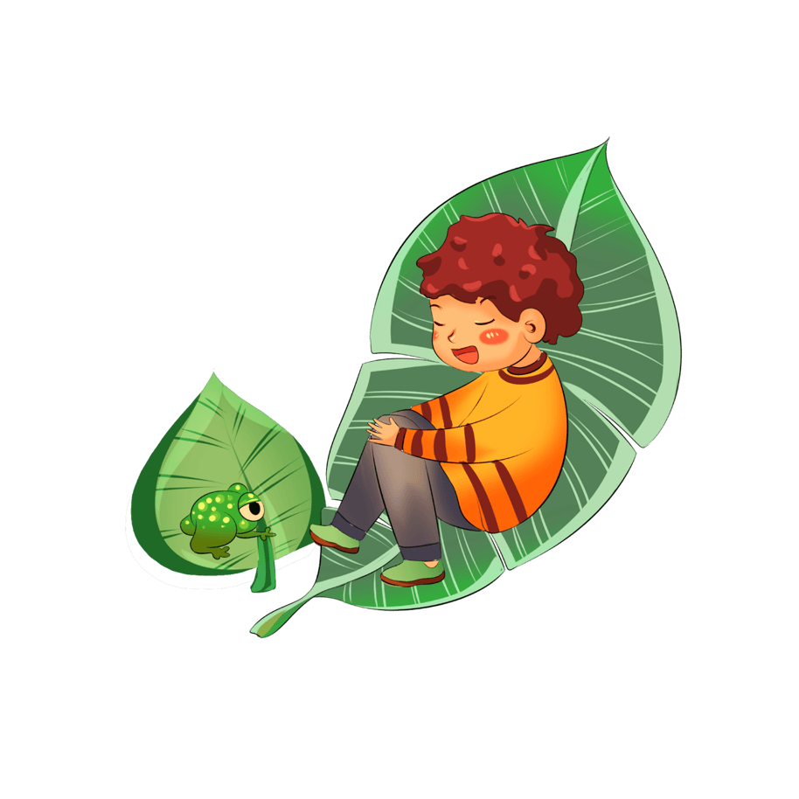

02
TÌM HIỂU BÀI

Slide 14


1. Cu Chắt có những đồ chơi gì?
A. Chú Đất Nung
B. Chàng kị sĩ và nàng công chúa
C. Chú Đất Nung và ông Hòn Rấm
D. Chàng kị sĩ, nàng công chúa và chú Đất Nung

Slide 15
Nối tên từng đồ chơi của cu Chắt với những từ miêu tả nó
2. Sự khác nhau giữa các đồ chơi của cu Chắt
1. Một chàng kị sĩ
a. được nặn bằng đất sét
b. được làm bằng bột, rất bảnh, cưỡi ngựa tía, dây cương vàng
2. Một nàng công chúa
c. được làm bằng bột, mặt trắng, ngồi trong mái lầu son
3. Một chú bé

Slide 16
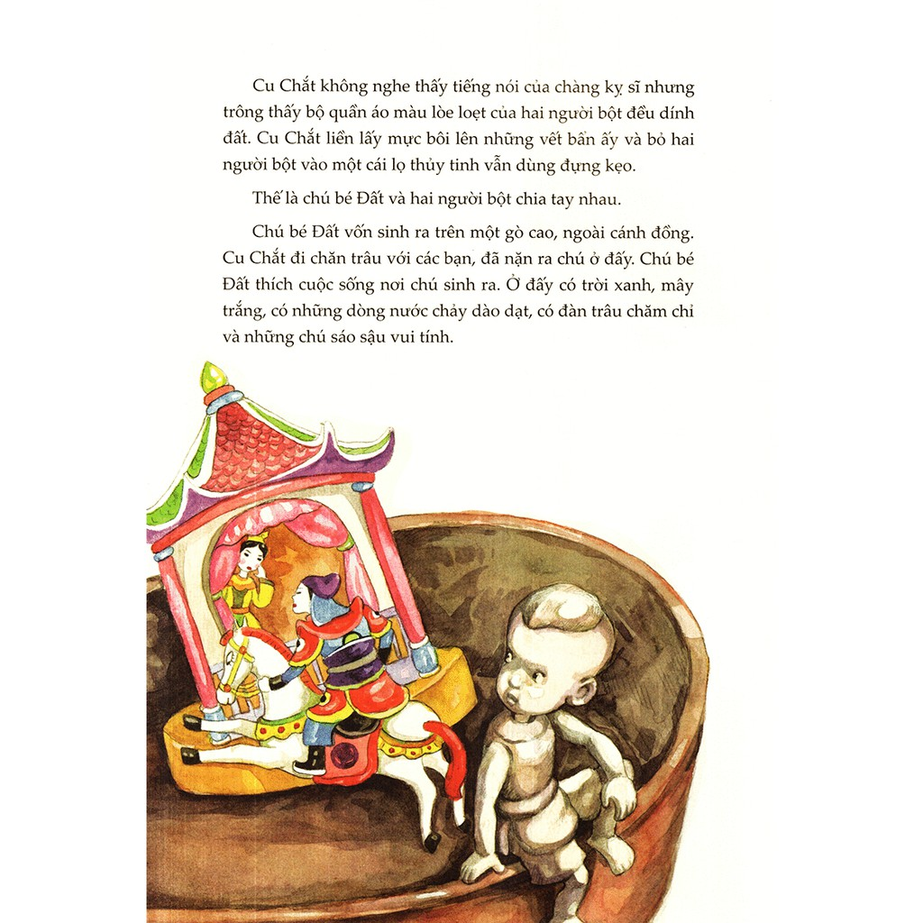
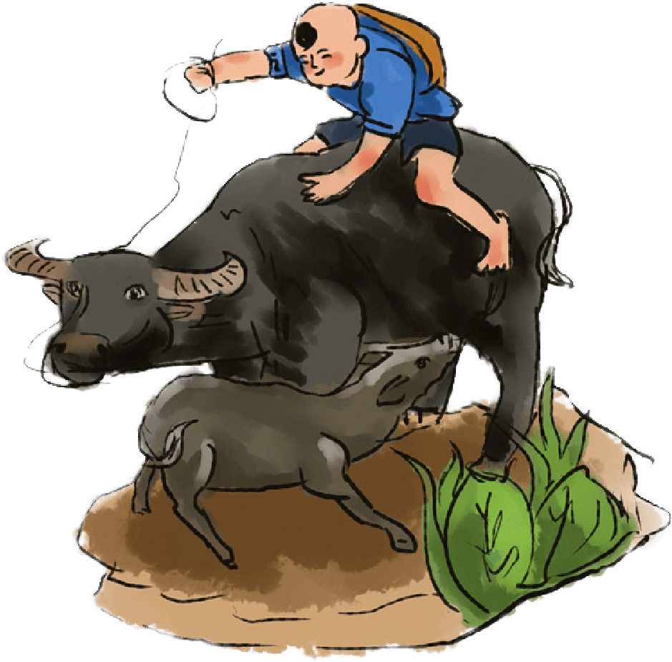
Cu Chắt cất đồ chơi ở đâu?
Cu Chắt cất đồ chơi
vào cái tráp hỏng
Tại sao Cu Đất lại ra đi?

Slide 17
chàng kị sĩ
không cho họ chơi với nhau nữa.
làm bẩn quần áo đẹp
cu Chắt
Cu Đất
nàng công chúa
Vì chơi một mình chú cảm thấy buồn và nhớ quê nên cu Đất quyết định ra đi.

Slide 18
3. Những nơi chú bé Đất đã đi tới:
A. Quê của chú, cánh đồng
B. Chái bếp, đống rấm trong bếp
C. Cánh đồng, lò nung
D. Cánh đồng, đống rấm trong bếp

Slide 19
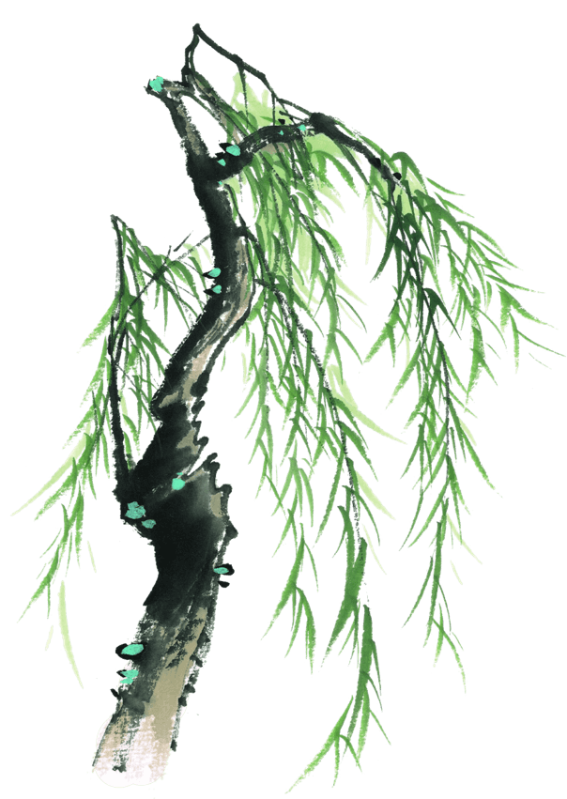
Trên đường, cu Đất đã gặp điều gì không may?
Trên đường, cu Đất khi mới đến chái bếp đã ngấm nước sau khi trời mưa. Chú rét quá bèn cời đống rấm ra sưởi.

Slide 20

Vì sao chú bé Đất quyết định trở thành chú Đất Nung?
A. Vì chú không muốn bị coi là người nhát gan
B. Vì chú muốn trở thành người xông pha, làm được nhiều việc có ích
C. Vì chú muốn 2 người bột biết chú là người dũng cảm
D. Vì ông Hòn Rấm chê cười chú

Slide 21
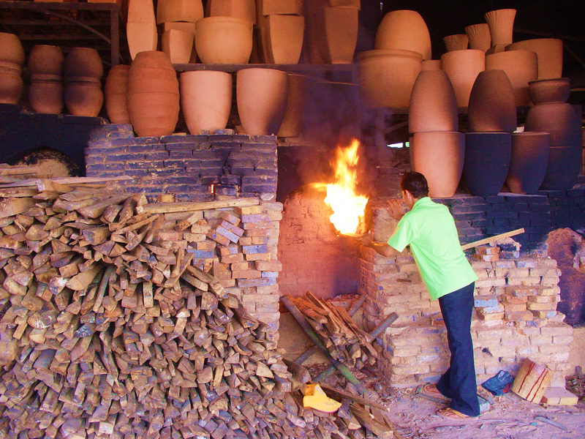
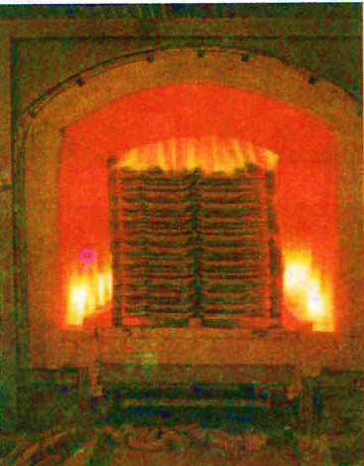
Nung

Slide 22
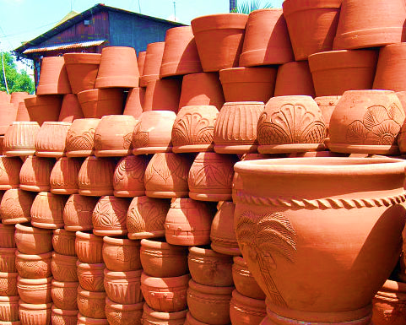
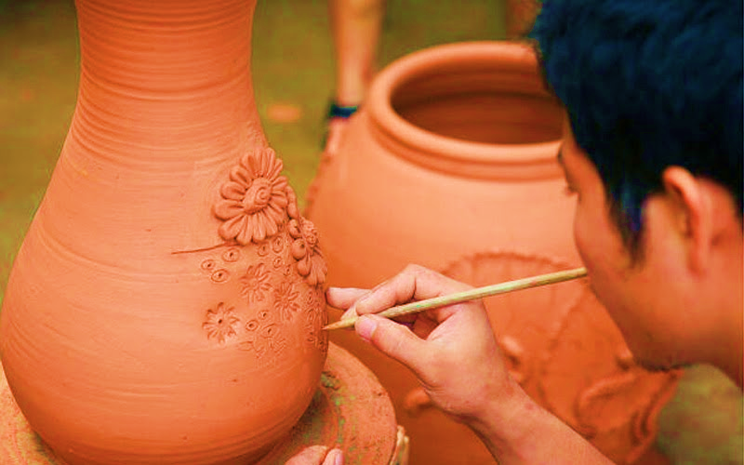
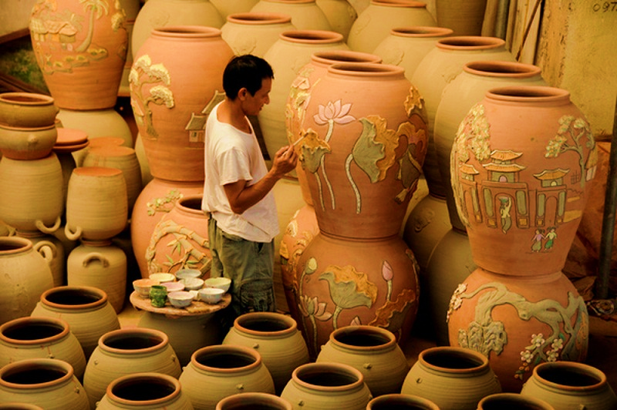
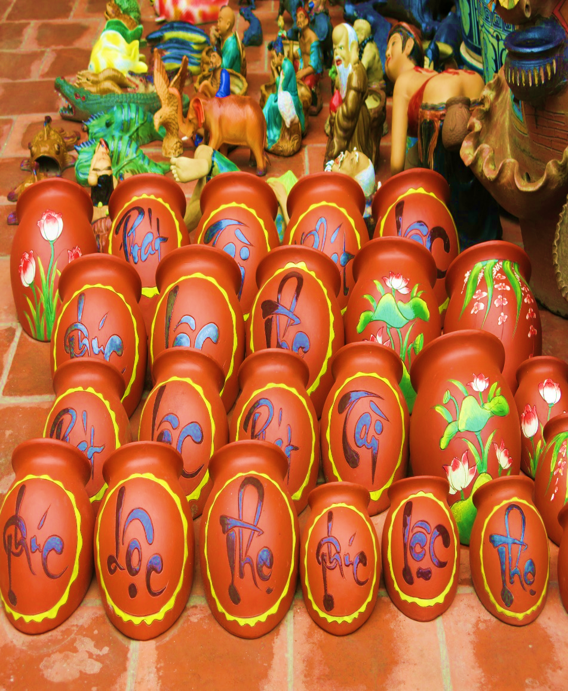
Đồ gốm

Slide 23
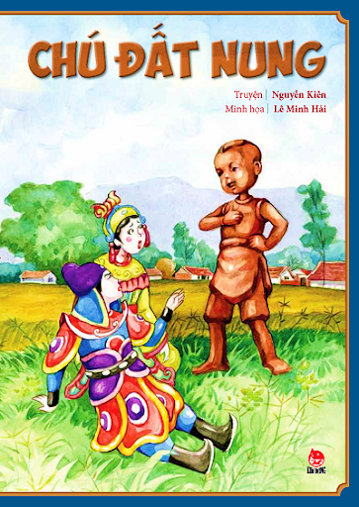
Chi tiết “nung trong lửa” tượng trưng cho điều gì?
A. Rất nóng
B. Chịu đựng sức nóng
C. Gian khổ hoặc thử thách
D. Rèn luyện trong thử thách để có sức mạnh và ý chí

Slide 24
03
LUYỆN ĐỌC
diễn cảm

Slide 25
Luyện đọc diễn cảm
Ông Hòn Rấm cười bảo:
- Sao chú mày nhát thế? Đất có thể nung trong lửa kia mà!
Chú bé Đất ngạc nhiên hỏi lại:
- Nung ấy ạ?
- Chứ sao? Đã là người thì phải dám xông pha làm được nhiều việc có ích.
Nghe thế, chú bé Đất không thấy sợ nữa. Chú vui vẻ bảo:
- Nào, nung thì nung!
Từ đấy chú thành Đất Nung.

Slide 26
Nội dung
Nội dung
Nội dung bài: Câu chuyện ca ngợi chú bé Đất can đảm, muốn trở thành người khỏe mạnh, làm được nhiều việc có ích đã dám nung mình trong lửa đỏ

Slide 27

CHÚC CÁC EM HỌC TỐT

